Slide 1
Друдлы
Подготовила учитель начальных классов МБОУ Школа№ 9 г.Дзержинск
Дьячкова С.А.

Slide 2
Что такое друдлы?
Друдл — это графическая головоломка, задача, которую необходимо додумать или дорисовать.
Смысл «друдлов» — придумать как можно больше вариантов видения картинки, где правильного ответа просто не существует.
Друдл поможет школьникам сосредоточиться перед началом урока.

Slide 3
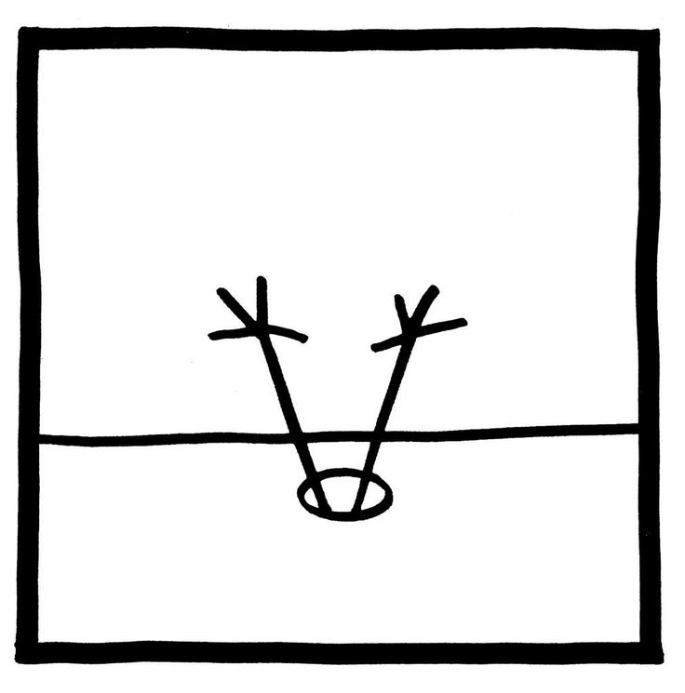

Slide 4
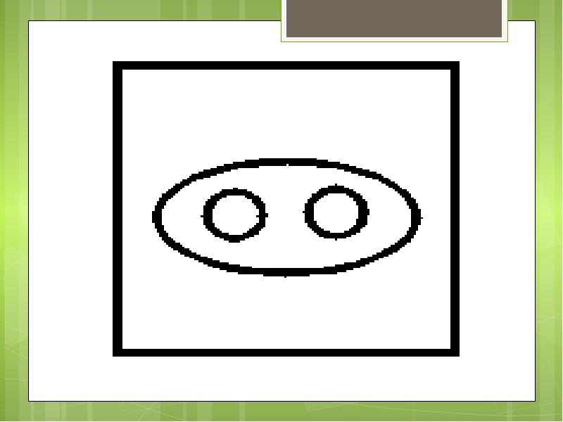

Slide 5
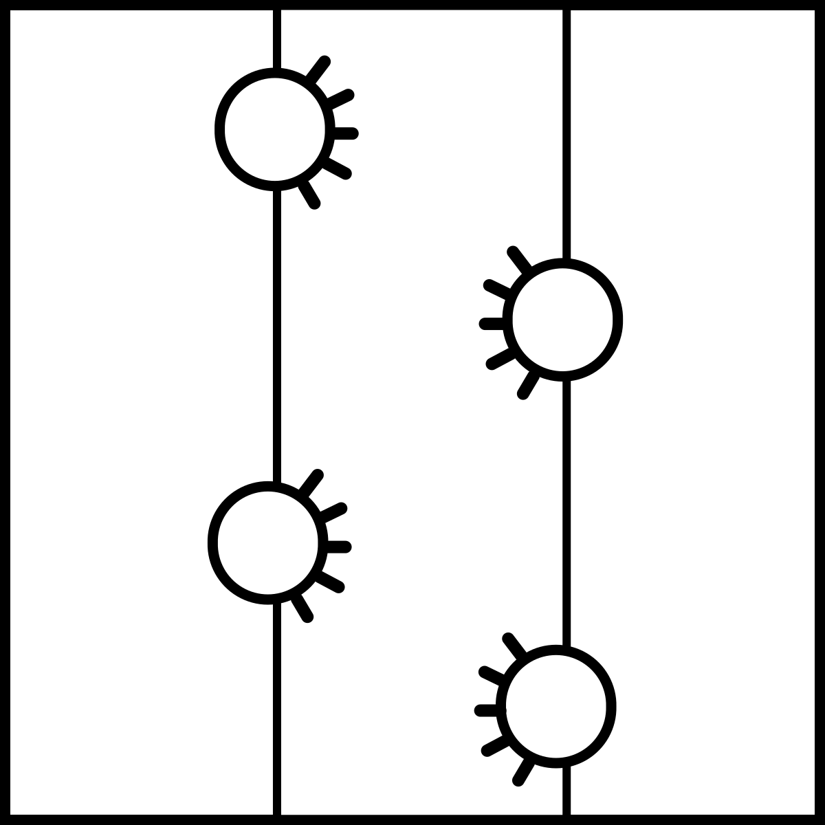

Slide 6
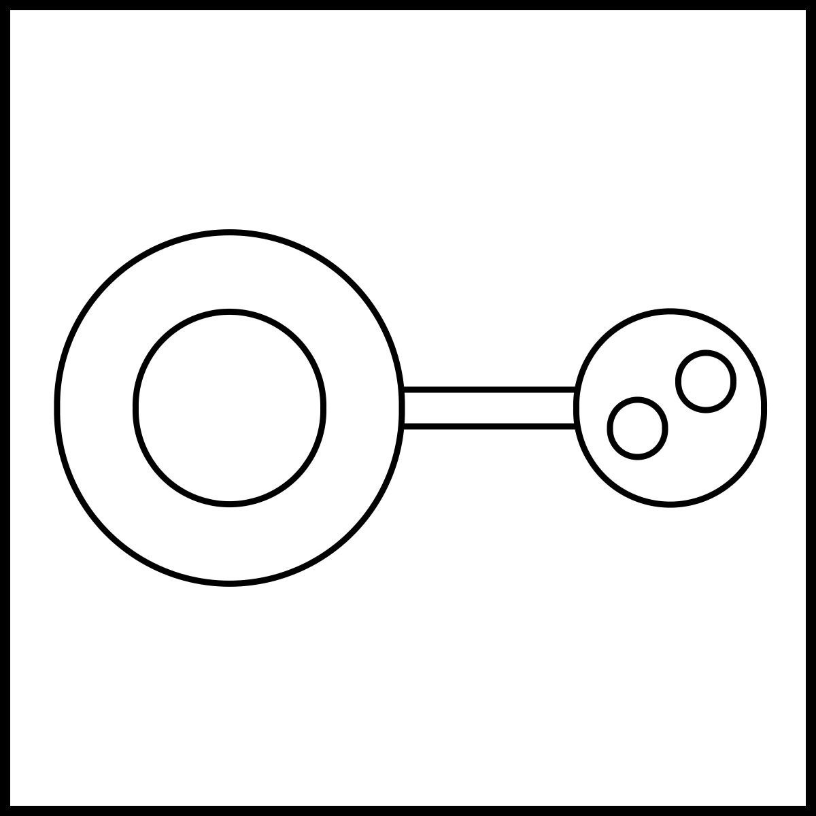

Slide 23
Вы можете использовать
данное оформление
для создания своих презентаций,
но в своей презентации вы должны указать
автора шаблона:
Ранько Елена Алексеевна
учитель начальных классов
МАОУ лицей №21
г. Иваново
Сайт: http://elenaranko.ucoz.ru/

Slide 24
Интернет – ресурсы
Шнуровка:
https://img-fotki.yandex.ru/get/9151/16969765.145/0_75da1_9849b64c_orig.png
Карандаш и кисточка с листьями:
https://img-fotki.yandex.ru/get/9814/37366204.51c/0_1172fb_7e1cd831_orig
Фон создан в программе Adobe Photoshop.
На момент создания шаблона все ссылки являются активными!

